Slide 1
第四章 交流电路分析
4.1 交流信号的基本概念
4.2 正弦电路中的电阻、电感和电容
4.3 正弦稳态电路的分析
4.4 正弦稳态电路的功率
4.5 正弦交流电路中的谐振
4.7 三相交流电路

Slide 2





4.2 正弦电路中的电阻、电感和电容
1. 电阻
i(t)
+
Ψ_{u}=Ψ_{i}
+
R
0
u_{R}(t)
R
-
u_{R}
-
相量模型
i

Slide 3


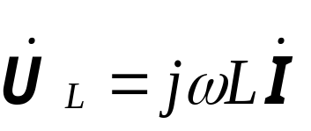

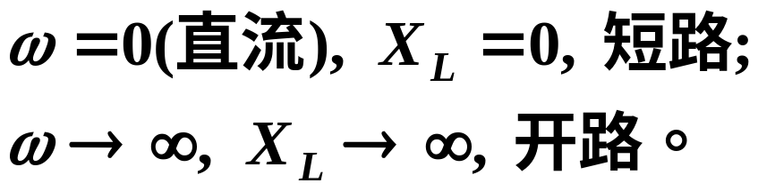
2、电感
P169 4.6
i(t)
+
+
Ψ_{i}
u_{L}(t)
L
jωL
0
-
-
u_{L}
相量模型
i
0
ω t
感抗:
X_{L}=ωL=2πfL，单位为Ω (欧姆)
X_{L}
ω

Slide 4



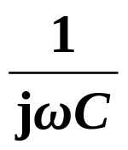
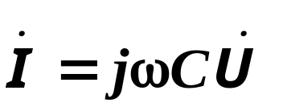

3、电容
i_{C}(t)
+
+
u(t)
C
Ψ_{u}
-
-
0
相量模型
容抗：
X_{C}= -1/ωC 单位为 Ω
|X_{C}|
ω→ 0， |X_{C}| → ∞ 直流开路(隔直)
ω→ ∞ ，|X_{C}| → 0 高频短路(旁路作用)
ω

Slide 5
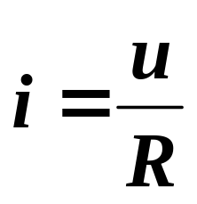
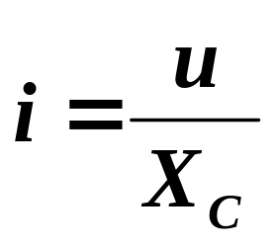
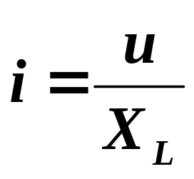
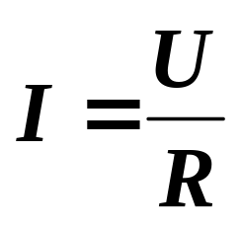
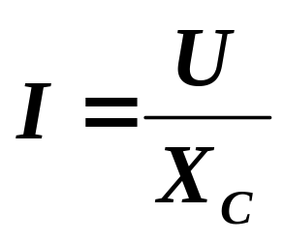
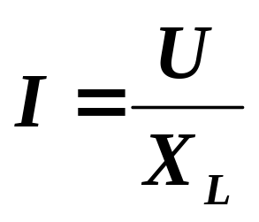
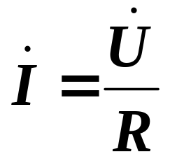
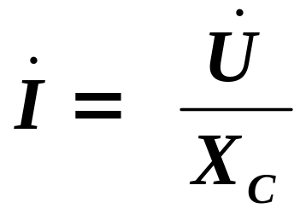
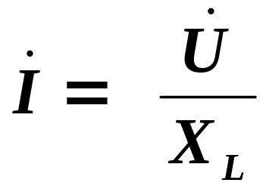

判断下式是否正确?
P125 例4.2.1
×
×
√
√
√
√
×
×
√
√
√

Slide 6
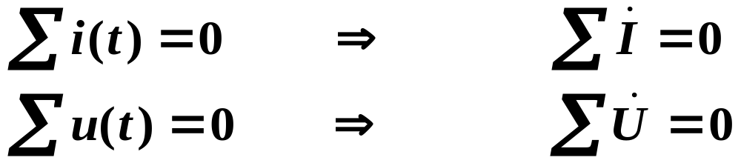
4.3 正弦稳态电路的分析
一、基尔霍夫定律的相量形式
同频率的正弦量加减可以用对应的相量形式来进行计算。因此，在正弦电流电路中，KCL和KVL可用相应的相量形式表示：
上式表明：流入某一结点的所有正弦电流用相量表示时仍满足KCL；而任一回路所有支路正弦电压用相量表示时仍满足KVL。

Slide 7



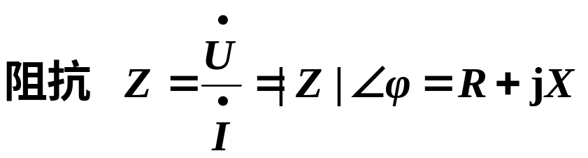
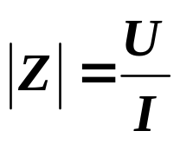
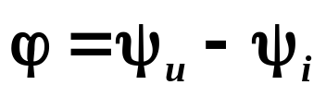
二、阻抗和导纳
正弦激励下
+
无源
线性
网络
+
内含R、L、C及受控源
Z
-
-
|Z|
X
电阻
电抗
ϕ
R
单位：Ω
阻抗三角形
阻抗模
阻抗角

Slide 8
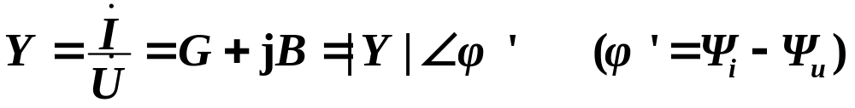
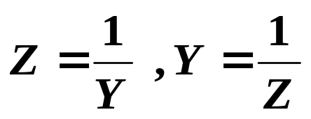
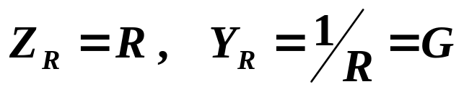
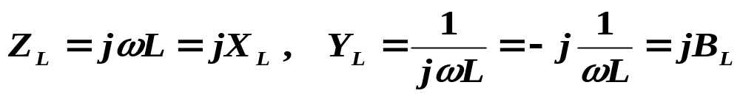
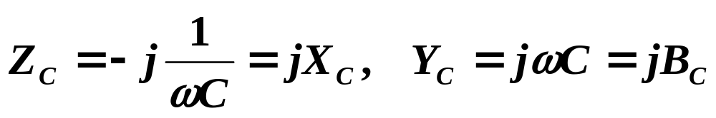
导纳Y
|Y|
电导
电纳
单位：S
B
ϕ′
对同一二端网络:
G
导纳三角形
R、L、C 元件的阻抗和导纳
（1）R：
（2）L：
（3）C：

Slide 9
正弦稳态电路的分析过程说明
线性电阻电路 → 代数方程 → 代数运算
正弦稳态电路→复系数代数方程→复数运算
以相量形式表示
直流电路部分所学的电路方程（结点电位方程等）、电路定理（戴维南定理、叠加定理）仍适用。
用相量法分析正弦稳态电路的步骤：
1、由电路的时域模型画出相量模型；
2、用电阻电路的各种分析方法求解相量模型 ，得到所求电流、电压的相量 ；
3、确定与相量对应的正弦电流、电压。

Slide 10
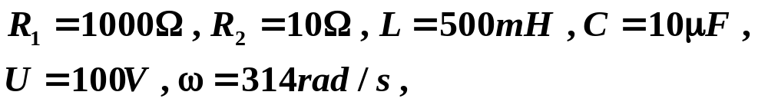



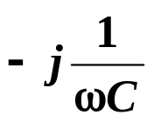

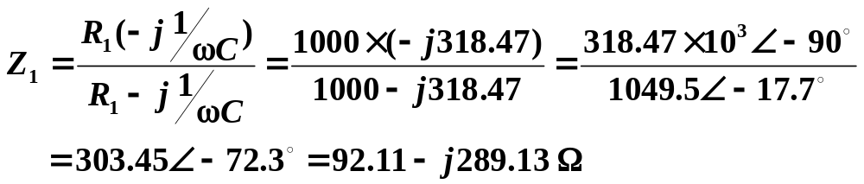

例1: 已知:
求:各支路电流。
i₂
R₁
R₁
i₁
i₃
C
+
R₂
+
R₂
u
Z₂
_
L
Z₁
_
解：画出电路的相量模型

Slide 11
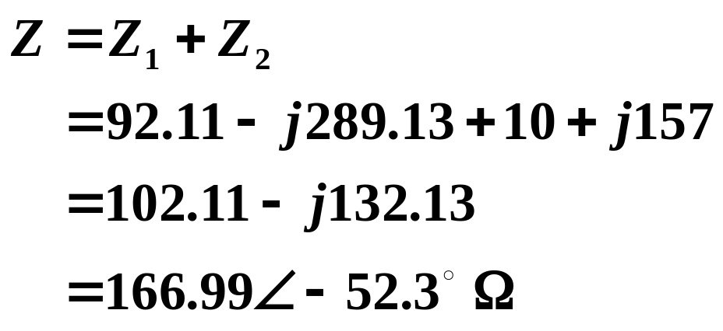
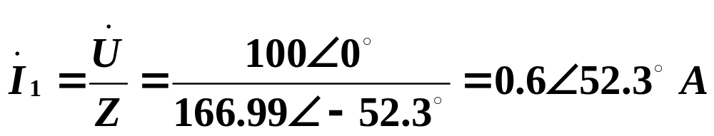
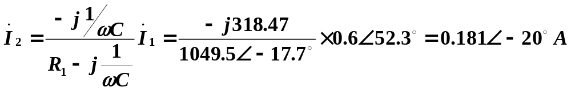
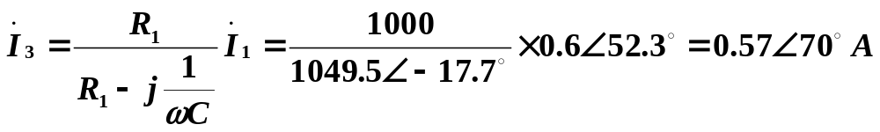
R₁
+
R₂
Z₁
Z₂
_

Slide 12
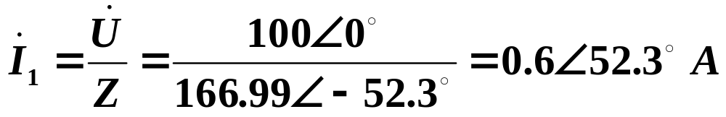


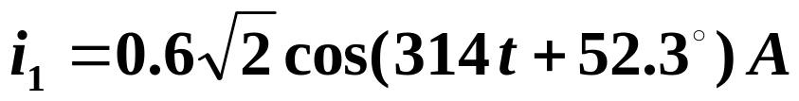
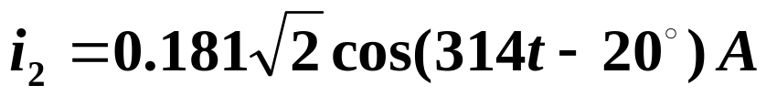
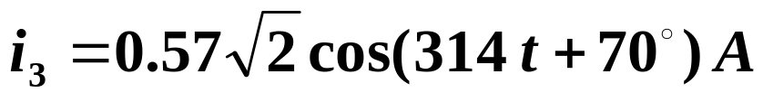
P127 例4.3.1
瞬时值表达式为：

Slide 13

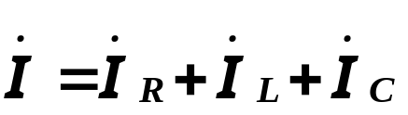



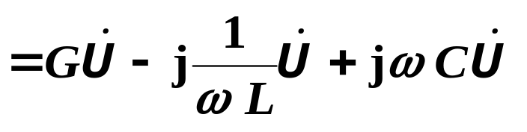

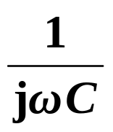
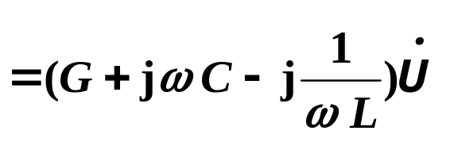
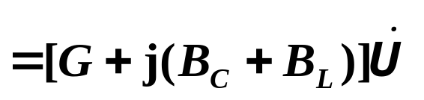
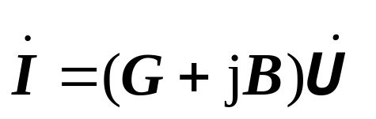
RLC并联电路
由KCL：
+
R
jω L
导纳表示的欧姆定律
-

Slide 14


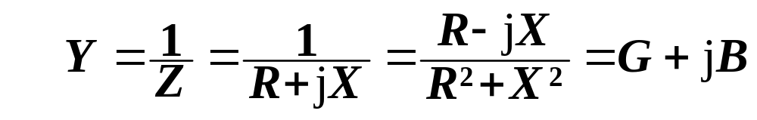
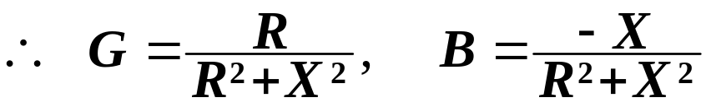
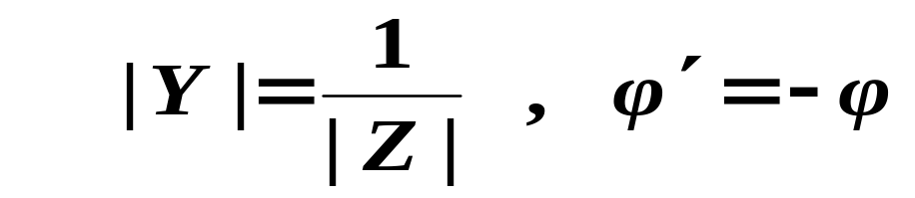
阻抗和导纳的等效互换
º
º
R
Z
jX
Y
G
jB
º
º
一般情况 G≠1/R B≠1/X。若Z为感性，X>0，则B<0，即仍为感性。

Slide 15
电路的相量图
１、RL、RC串联电路
I
R
U
U_{L}
_
+
+
+
U_{R}
jωL
ϕ
U
U_{L}
_
I=I_{L}=I_{R}
_
0
U_{R}
I
R
U_{R}
0
I=I_{C}=I_{R}
_
ϕ
+
+
+
U_{R}
1/jωC
U
U_{C}
_
_
U
U_{C}

Slide 16




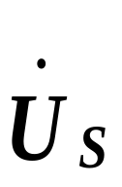



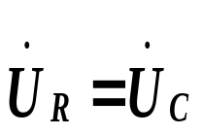
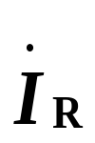
２、RL、RC并联电路
P169 4.10 4.12
并联电路两端电压相等，以电压为参考相量，画支路电流相量图（与RL、RC串联电路为对偶电路）。
P132 例题
３、混联电路
jωL
3
4
+
1/jωC
R
6
5
-
0
2
1

Slide 17
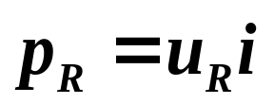
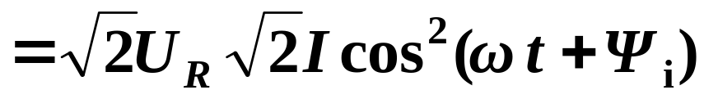
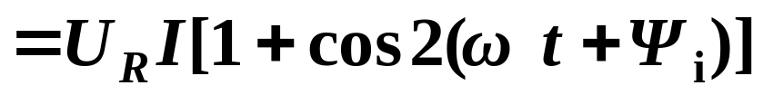
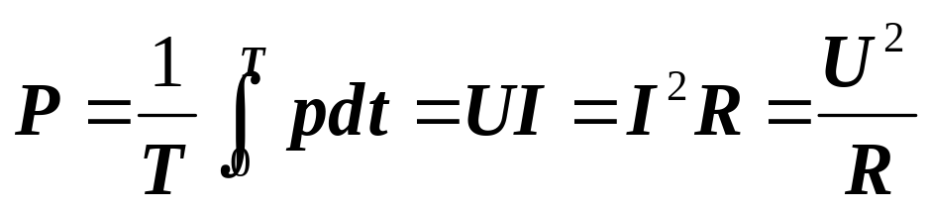
4.4 正弦稳态电路的功率
1. 电阻：
p_{R}
URI
u_{R}
i
0
ω t
瞬时功率：
瞬时功率以2ω交变。但始终大于零，
表明电阻始终是吸收（消耗）功率。
平均功率(有功功率)：

Slide 18
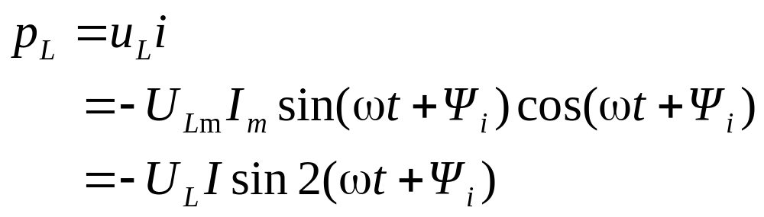
2. 电感
u_{L}
p_{L}
i
0
2π
ω t
瞬时功率：
瞬时功率以2ω交变，有正有负，
一周期内刚好互相抵消。
储能元件(电感)与电源之间能量交换的规模称为无功功率。其值为瞬时功率的最大值，单位为(var) 乏。
平均功率 P =0
U²
Q =UI=X_{L}I² =
无功功率
X_{L}

Slide 19

3. 电容
瞬时功率以2ω交变，有正有负，一周期内刚好互相抵消。
平均功率 P =0
|Q| =UI=I² |X_{C}| =
U²
无功功率
|X_{C}|
p_{C}
i_{C}
u
0
2π
ω t

Slide 20




例:一只47uF,U_{N} =20V的无极性电容器．试问：1.能否接到20V的交流电源上工作？2.将两只同样的电容串联后接在该电源上，电路的电流和功率是多少? 3.将这两只电容并联后接于1000Hz,10V的交流电源上，电流和功率又是多少？
解:

Slide 21




一只47uF,U_{N} =20V的无极性电容器．试问：1.能否接到20V的交流电源上工作？2.将两只同样的电容串联后接在该电源上，电路的电流和功率是多少? 3.将这两只电容并联后接于1000Hz,10V的交流电源上，电流和功率又是多少？
解:

Slide 22












i
二端网络
u
ϕ =90°
ϕ = -90°
ϕ =0°
0
0
0
P = 0
P =0
U²
U²
Q =UI=X_{L}I² =
|Q| =UI= |X_{C} |I² =
Q = 0
X_{L}
|X_{C}|

Slide 23
i
Q=U I sin ϕ
二端网络
u
感性负载
容性电路
有功分量
•
Ip
•
U
•
•
Iq
I
无功分量
ϕ
ϕ
•
•
•
I
•
Iq
Ip
U
P =UIcos ϕ
0< ϕ < 90°
-90°< ϕ < 0
Q为正
Q为负

Slide 24






i
• P =UIcos ϕ
二端网络
u
平均功率实际上是电阻消耗的功率，亦称为有功功率。表示电路实际消耗的功率，它不仅与电压电流有效值有关，而且与 cosϕ 有关，这是交流和直流的很大区别。
R₂
+
1/jωC
R₁
• Q=U I sin ϕ
-

Slide 25




• 视在功率 (apparent power) S
反映电气设备（如：发电机、变压器等）的容量。
• 功率、电压、阻抗三角形
S =√
P² + Q²
S
_
•
+
U
º
Q
+
R
+
•
jX
U_{X}
_
_
Z
X
º
ϕ
R
•
P
阻抗三角形
U_{R}
功率三角形
电压三角形

Slide 26


• 交流电路功率的测量
i
*
i₂
W
电压线圈
*
+
u
Z
i₁
R
电流线圈
-
例子
W₁
*
A₁
V₁
*
A1
*
*
0.75A 3A
R_{L}
125V 500V
V1
U V W N
1.5A
自动
250V
有功功率表的接线说明

Slide 27




例1.
三表法测线圈参数。
已知f=50Hz，且测得U=50V，I=1A，P=30W。
*
A
W
*
+
R
解：
V
Z
_
L

Slide 28














已知：U=115V , U₁=55.4V , U₂=80V ,
R₁=32Ω , f=50Hz
求： 线圈的电阻R₂和电感L₂ 。
例2.
R₁
_
+
+
+
R₂
解：
画相量图进行定性分析。
_
L₂
_
θ
θ₂

Slide 29

• 功率因数（cosϕ ）
S
ϕ
Q
P
1, 纯电阻
一般地 , 有 0≤⏐cosϕ⏐≤ 1
cos ϕ
0， 纯电抗
X>0, ϕ> 0 , 感性负载， 滞后功率因数
X<0, ϕ < 0 , 容性负载， 超前功率因数
例：cos ϕ = 0.5 (滞后)，则ϕ =60º(电压领先电流60º)。
一般用户： 异步电机 空载 cosϕ =0.2~0.3
满载 cos ϕ =0.7~0.85
日光灯 cosϕ =0.45~0.6

Slide 30
• 功率因数的提高
设备额定容量S_{N}向负载送多少有功功率要由负载的阻抗角决定。
cosϕ = P/S
S_{N}
75kVA
cosϕ = 1, P =S=75kW
负载
cosϕ = 0.7, P=0.7S=52.5kW
S
S
Q₂
Q₁
功率因数低带来的问题：
ϕ₂
ϕ₁
P₂
P₁
(1) 设备不能充分利用，效率低；
(2) 当输出相同的有功功率时，线路上电流大 I=P/(Ucosϕ )，线路压降损耗大。

Slide 31





提高cosϕ的原则：1、不改变负载的工作条件；2、不增加损耗。
常用的方法：并联电容，提高功率因数 (改进自身设备)。
分析:
ϕ₁
ϕ₂
+
R
C
L
_

Slide 32





补偿容量的确定：
+
R
C
_
L
ϕ₁
ϕ₂
补偿容
量不同
欠补偿
全——不要求(电容设备投资增加,经济效果不明显)
过——使功率因数又由高变低(性质不同)
综合考虑，提高到适当值为宜( 0.9 左右)。

Slide 33

作 业
P169 4.7 4. 9 4.19

